Slide 1
Επεξεργασία Γραφημάτων

Slide 2
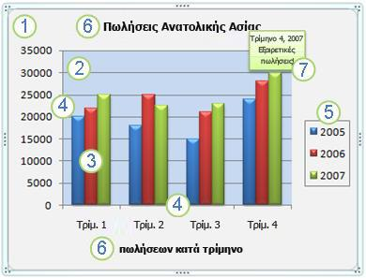
Επιλογή στοιχείου γραφήματος
Κάνουμε κλικ στο γράφημα και μετά στο στοιχείο που θέλουμε να αλλάξουμε: τίτλο, σειρά δεδομένων, περιοχή σχεδίασης ή υπόμνημα.
Notes:
Screenshot: https://www.howtoexcel.org/shift-cells-down/

Slide 3

Τίτλος και ετικέτες δεδομένων
Από Chart Tools προσθέτουμε Chart Title και Data Labels.
Για αλλαγή τίτλου κάνουμε κλικ στο πλαίσιο και γράφουμε νέο κείμενο.
Για διαγραφή επιλέγουμε το στοιχείο και πατάμε Delete.
Notes:
Screenshot: https://500rockets.io/excel/the-excel-move-column-tutorial-59/

Slide 4
Χρώματα γραφήματος
Επιλέγουμε τη σειρά, τη ράβδο, τη γραμμή ή το τμήμα πίτας.
Από Format αλλάζουμε Shape Fill.
Με τον ίδιο τρόπο αλλάζουμε Chart Area, Plot Area και Legend.
Notes:
Screenshot: https://smallbiztrends.com/how-to-delete-your-twitter-account/

Slide 5

Μορφοποίηση κειμένου
Επιλέγουμε τίτλο, άξονα ή υπόμνημα.
Από Home > Font αλλάζουμε:
• Γραμματοσειρά και μέγεθος
• Χρώμα
• Έντονη γραφή
Notes:
Screenshot: https://excelinsights.net/web/find-replace-data/

Slide 6
Υπόμνημα γραφήματος
Το Legend εξηγεί τις σειρές δεδομένων.
Μπορούμε να το προσθέσουμε, να το μετακινήσουμε δεξιά ή σε άλλη θέση και να το διαγράψουμε από τα στοιχεία γραφήματος.

Slide 7
Δραστηριότητες Εμπέδωσης
Φύλλο Εργασίας Β.4.1.M14
Σελίδα 51
Ασκήσεις 1–12
Αρχείο: Γραφήματα2.xlsx
Τίτλος, χρώματα, ετικέτες και υπόμνημα.

Slide 8
Δραστηριότητες Αξιολόγησης
Φύλλο Εργασίας Β.4.1.M14
Σελίδες 51–52
Ασκήσεις 13–25
Αρχείο: Γραφήματα2.xlsx
Μορφοποίησε γράφημα πίτας και τα επιμέρους στοιχεία του.

